Slide 1
TRƯỜNG THCS MÔNG DƯƠNG
CHÀO MỪNG CÁC THẦY CÔ GIÁO ĐẾN DỰ GIỜ THĂM LỚP 7A3

Slide 2
Chương VI
50 . 2
50 . t
50 . 1,5
...
Biểu thức đại số
Toán 7
-
Bộ sách Cánh diều

Slide 3
Khởi động
Bài toán: Phân loại các biểu thức chứa số, biểu thức chứa chữ.
10 – ( 2.3 + 4:2);
6000.a + 3000.b ;
30 + 4 – 3 ;
x.y
$$4^{3}$$
$x^{2}$+ y
2.( 5 + x)
$$x^{2}$$
12.a
5

Slide 4
Bài 1 – tiết 1
50 . 2
50 . t
50 . 1,5
...
Biểu thức số. BIỂU THỨC ĐẠI SỐ
Toán 7
-
Bộ sách Cánh diều

Slide 5
NỘI DUNG BÀI HỌC
Mở đầu
I. Biểu thức số
II. Biểu thức đại số
iII. Giá trị của biểu thức đại số

Slide 6
NỘI DUNG BÀI HỌC
Mở đầu
I. Biểu thức số
II. Biểu thức đại số
iII. Giá trị của biểu thức đại số

Slide 7
NỘI DUNG BÀI HỌC
Mở đầu
I. Biểu thức số
II. Biểu thức đại số
iII. Giá trị của biểu thức đại số

Slide 8
I. Biểu thức số
* Nhận xét (SGK- 41)
Các số được nối với nhau bởi dấu các phép tính (cộng, trừ, nhân, chia, nâng lên lũy thừa) tạo thành một biểu thức số.
Mỗi số được coi là một biểu thức số.
Trong biểu thức số có thể có dấu ngoặc để chỉ thứ tự thực hiện các phép tính.
Khi thực hiện các phép tính trong một biểu thức số ta được một số.
Số đó được gọi là giá trị của biểu thức số.

Slide 9
I. Biểu thức số
Vận dụng 1
Trong các phát biểu sau, phát biểu nào đúng, phát biểu nào sai?
a) 1 không phải là biểu thức số.
b) 100 + 3 . 4 – 2³ là một biểu thức số.
c) 200 + 2x là một biểu thức số.
d) 20 là giá trị của biểu thức số 50 – 4 . 5 – 10.

Slide 10
I. Biểu thức số
Vận dụng 2
Viết biểu thức số biểu thị:
Diện tích hình tam giác có dộ dài đáy bằng 3 cm và chiều cao
tương ứng là 5 cm.
b) Diện tích hình tròn có bán kính là 2 cm.
Trả lời
a) Biểu thức số biểu thị diện tích hình tam giác có độ dài đáy bằng 3 cm và chiều cao tương ứng là 5 cm là:
$\frac{\text{3 . 5}}{\text{2}}$ (cm²)
b) Biểu thức số biểu thị diện tích hình tròn có bán kính là 2 cm là:
$2^{2}.π$ (cm²)

Slide 11
II. Biểu thức đại số
Biểu thức đại số
x²
6 000.a + 3 000.b
Biến số (biến)
Định nghĩa
Các số và biến số được nối với nhau bởi dấu các phép tính cộng, trừ,
nhân, chia, nâng lên lũy thừa tạo thành biểu thức đại số.

Slide 12
II. Biểu thức đại số
VẬN DỤNG 3
Trong các biểu thức sau, biểu thức nào là biểu thức đại số?
a) 2x – 3y
( =1. x³ .$y^{0}$)
b) x³
c) 4
( = 4. x ⁰ )
d) 3 . 4 – 2 . 5
e) 2.( x + 5 )
Nhận xét: Biểu thức số cũng là biểu thức đại số.
- Trong biểu thức đại số có thể có dấu ngoặc để chỉ thứ tự thực hiện
các phép tính.

Slide 13
II. Biểu thức đại số
Chú ý
Để cho gọn, khi viết các biểu thức đại số, ta không viết dấu nhân giữa các biến, cũng như giữa các số với biến.
Ví dụ:
a . b viết là ab
;
x . 5 viết là 5x
;
2 . x viết là 2x
Thông thường ta không viết thừa số 1 và -1 trong một tích.
Ví dụ:
1xy ta viết là xy
;
-1ab viết là -ab
Ta được phép áp dụng các quy tắc và tính chất của phép tính với các biến.
Ví dụ:
x + x = 2x
x . x = x²
x + y = y + x
;

Slide 14
II. Biểu thức đại số
Vận dụng 4
Hãy viết biểu thức biểu thị chu vi hình chữ nhật có chiều rộng là x cm và chiều dài hơn chiều rộng 3 cm.
x cm
Thảo luận nhóm
Thời gian: 3 phút

Slide 15
II. Biểu thức đại số
Vận dụng 3
Hãy viết biểu thức biểu thị chu vi hình chữ nhật có chiều rộng là x cm và chiều dài hơn chiều rộng 3 cm.
x cm
Chiều dài của hình chữ nhật là:
x + 3 (cm);
Chu vi của hình chữ nhật là:
[ x + (x + 3) ] . 2
= 2 . (2x + 3)
= 4x + 6.

Slide 16
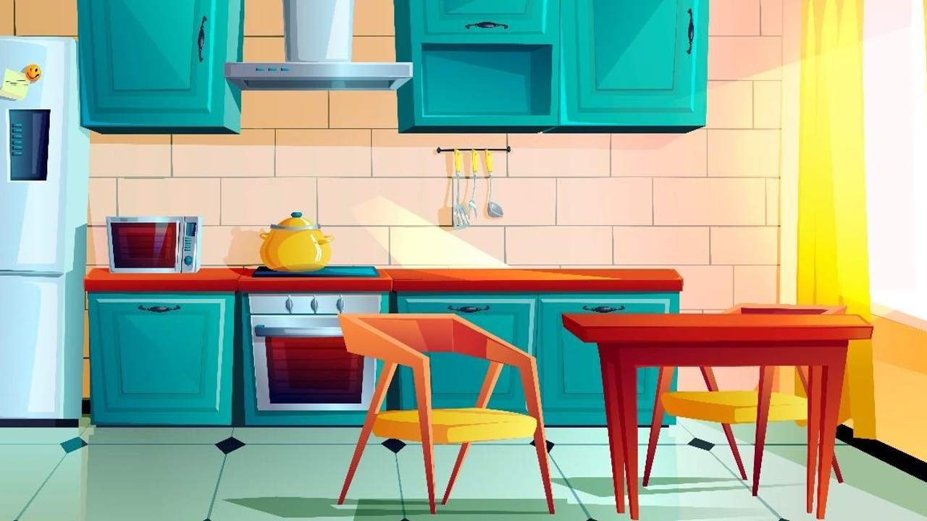
BẤT NGỜ TẶNG MẸ

Slide 17
Với mỗi câu trả lời đúng, các em sẽ làm được một việc khiến mẹ vui
Chuẩn bị 1 bình hoa
Dọn đồ chơi
Giúp mẹ nấu cơm
Quét nhà
Pha cho mẹ 1 ly nước

Slide 18
Mẹ về
1
2
3
4
5
Nhấn vào hình người con hoặc người mẹ để thoát trò chơi
Mẹ rất vui!
Cảm ơn con nhé!

Slide 19
Biểu thức đại số $x^{2}+3xy+5z$ có bao nhiêu biến?
A. 4 B. 2 C. 3
C. 3

Slide 20
Chọn phương án đúng: a( b + 2) =
a+b +2
a.( b+ 2)
C. a – b + 2
B. a.( b+ 2)

Slide 21
Chọn phương án đúng: 1xyz =
xyz
B. xy + z
C. 0
A. xyz

Slide 22
Chọn phương án đúng: 1.x (- y) =
-xy
B. x - y
C. xy
A. -xy
Ta có: 1.x (- y) = (-1).x.y = -xy

Slide 23
x + x + x + x + x + x = ?
6x
$x^{6}$
5x
A. 6x

Slide 24
Kiến thức cần nhớ
Biểu thức số
Các số được nối với nhau bởi dấu các phép tính (cộng, trừ, nhân, chia, nâng lên lũy thừa) tạo thành một biểu thức số.
Giá trị của biểu thức số
Khi thực hiện các phép tính trong một biểu thức số ta được một số. Số đó được gọi là giá trị của biểu thức số.

Slide 25
Kiến thức cần nhớ
Biểu thức đại số
x²
30 000x + 16 000y
Biến số (biến)
Định nghĩa
Các số và biến số được nối với nhau bởi dấu các phép tính cộng, trừ,
nhân, chia, nâng lên lũy thừa tạo thành biểu thức đại số.
Trong biểu thức đại số có thể có dấu ngoặc để chỉ thứ tự thực hiện
các phép tính.

Slide 26
Khởi động
Các bạn lớp 7A quyên góp tiền mua vở và bút để ủng hộ học sinh vùng lũ lụt. Giá mỗi quyển vở là 6 000 đồng, giá mỗi chiếc bút là 3 000 đồng.
Tính giá tiền mua 10 quyển vở và 15 cái bút.
Trả lời
Giá tiền mua 10 quyển vở và 15 cái bút là:
10 . 6 000 + 15 . 3 000 = 105 000 (đồng)

Slide 27
?5
Các bạn lớp 7A quyên góp tiền mua vở và bút để ủng hộ học sinh vùng lũ lụt. Giá mỗi quyển vở là 6 000 đồng, giá mỗi chiếc bút là 3 000 đồng.
Tính giá tiền mua a quyển vở và b cái bút.
TL
Giá tiền để mua a quyển vở và b cái bút là:
6 000a + 3 000 b (đồng)

Slide 28
Toán 7
-
Bộ sách Cánh diều
Cảm ơn các em đã lắng nghe!

